Slide 1

Hacktivismo: Código y Acción
David Santiago Lizarazo García Juan Pablo Rueda Angarita
Karoll Nataly Sánchez Ortega Nicolás Arturo Carrillo Hernández
Presentado a: Jonnathan Leonardo González Valderrama

Slide 2
Pregunta Problemática
¿Cómo entender el Hacktivismo desde un enfoque computacional?

Slide 3







Índice
01
Definición
02
Ideología
03
Orígenes
04
Tipos de perfiles
05
Técnicas
06
Contextualización
07
Rol del código

Slide 4
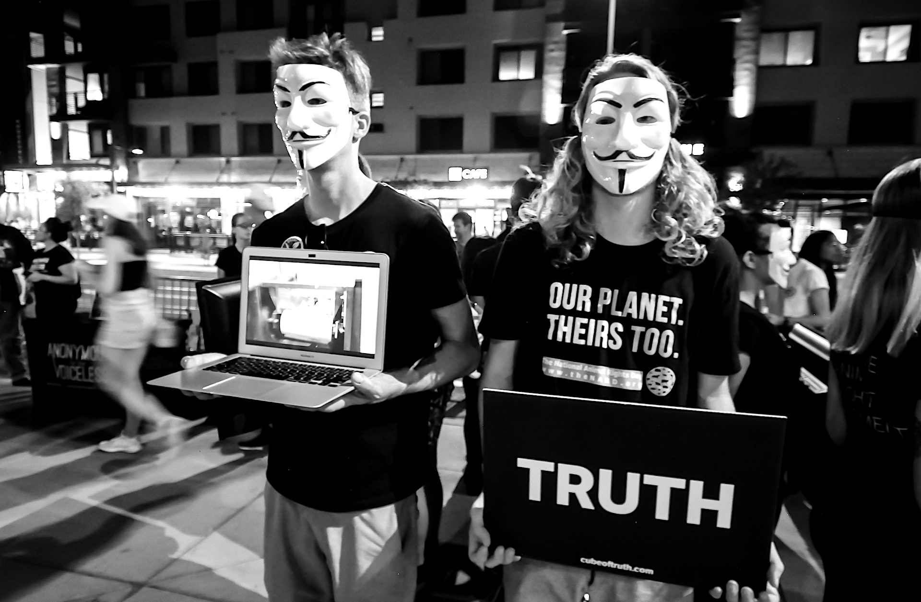
Definición del Hacktivismo
N@ #O$ C@L&%R$N!!!
→ “Los hacktivistas utilizan su conocimiento tecnológico como forma de protesta, no por beneficios económicos, sino para llamar la atención”
Imagen 1. Barraza, E. (2023). El activismo [JPG]. Barriozona Magazine.

Slide 5
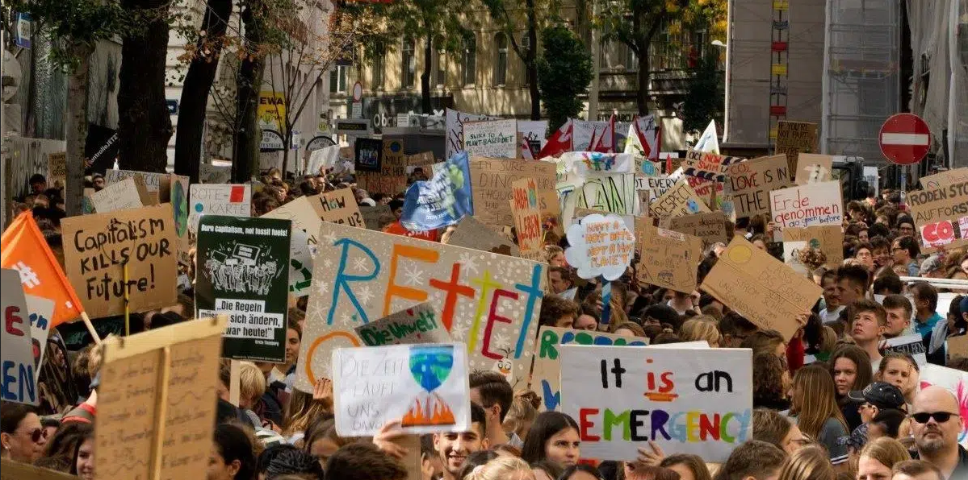
Ideología
Imagen 2. Palacín, J. T. (2023). Wapqjooj4eidm8 [JPG]. Innovaspain.

Slide 6

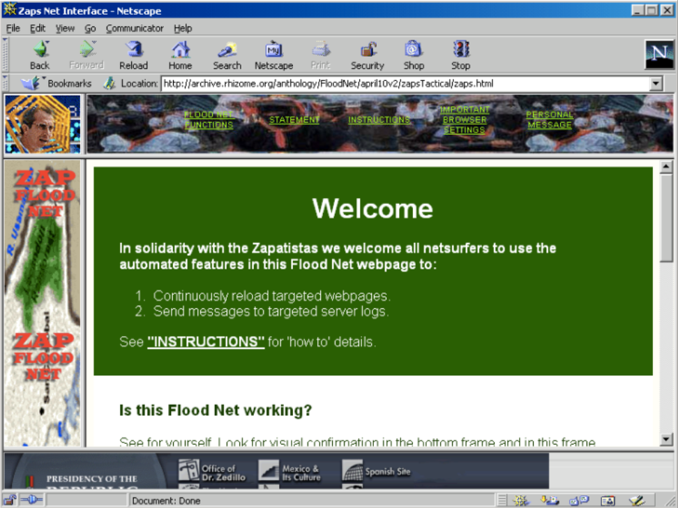
Orígenes
Imagen 3. Journalduck. (2023). Cult of the Dead Cow [JPEG]. Ejournalduhack.
Imagen 4. Lecher, C. (2017). Electronic Disturbance Theater [webp]. Theverge.

Slide 7
Tipos de perfiles
Ejércitos Cibernéticos
(Cyber Armies)
Anónimos (Anonymous)
Militantes (Militants)
Oportunistas
(Opportunists)

Slide 8
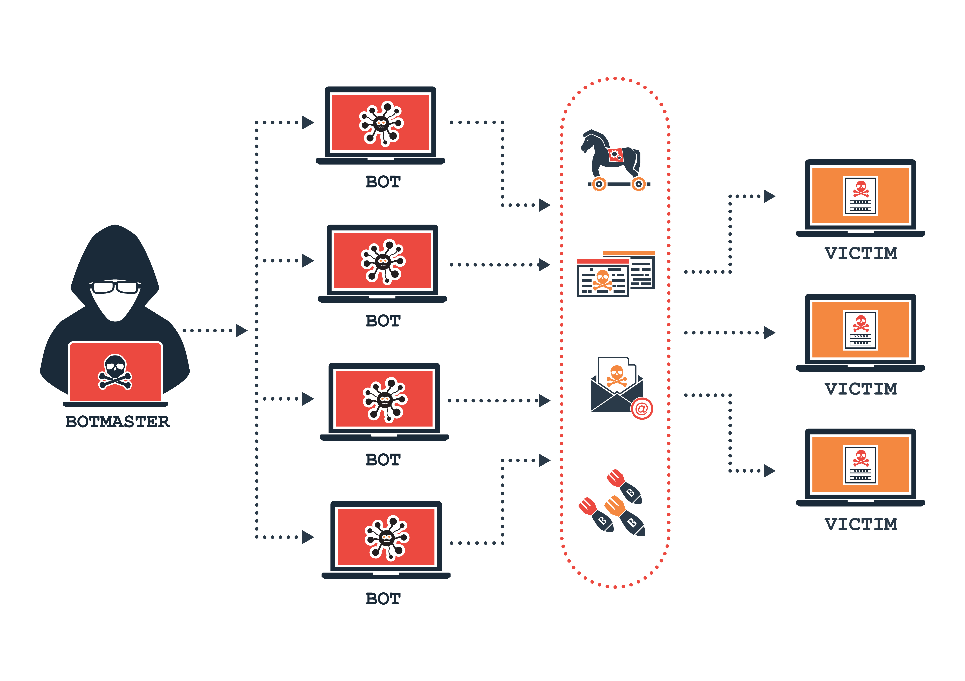
Técnicas
Denegación de Servicio Distribuido (DDoS)
→ Siendo su objetivo agotar los recursos del objetivo, mediante el uso bots
Imagen 5. Incibe. (2018). Ddos [JPG]. Incibe, Instituto Nacional de Ciberseguridad.

Slide 9
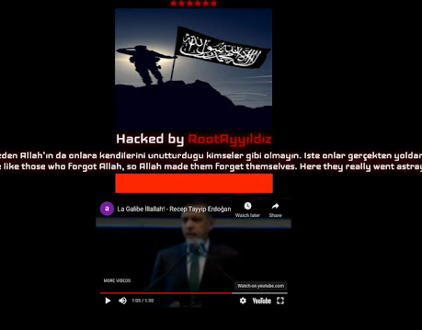
Técnicas
Ataque a Sitios Web (Defacement)
→ Modifican estos sitios para mostrar sus propios mensajes, logotipos o propaganda, utilizando la "fachada" digital.
Imagen 6. Alonso, C. (2021). Defacement a la web de Donald Trump [WEBP]. Un informatico en el lado del mal.

Slide 10
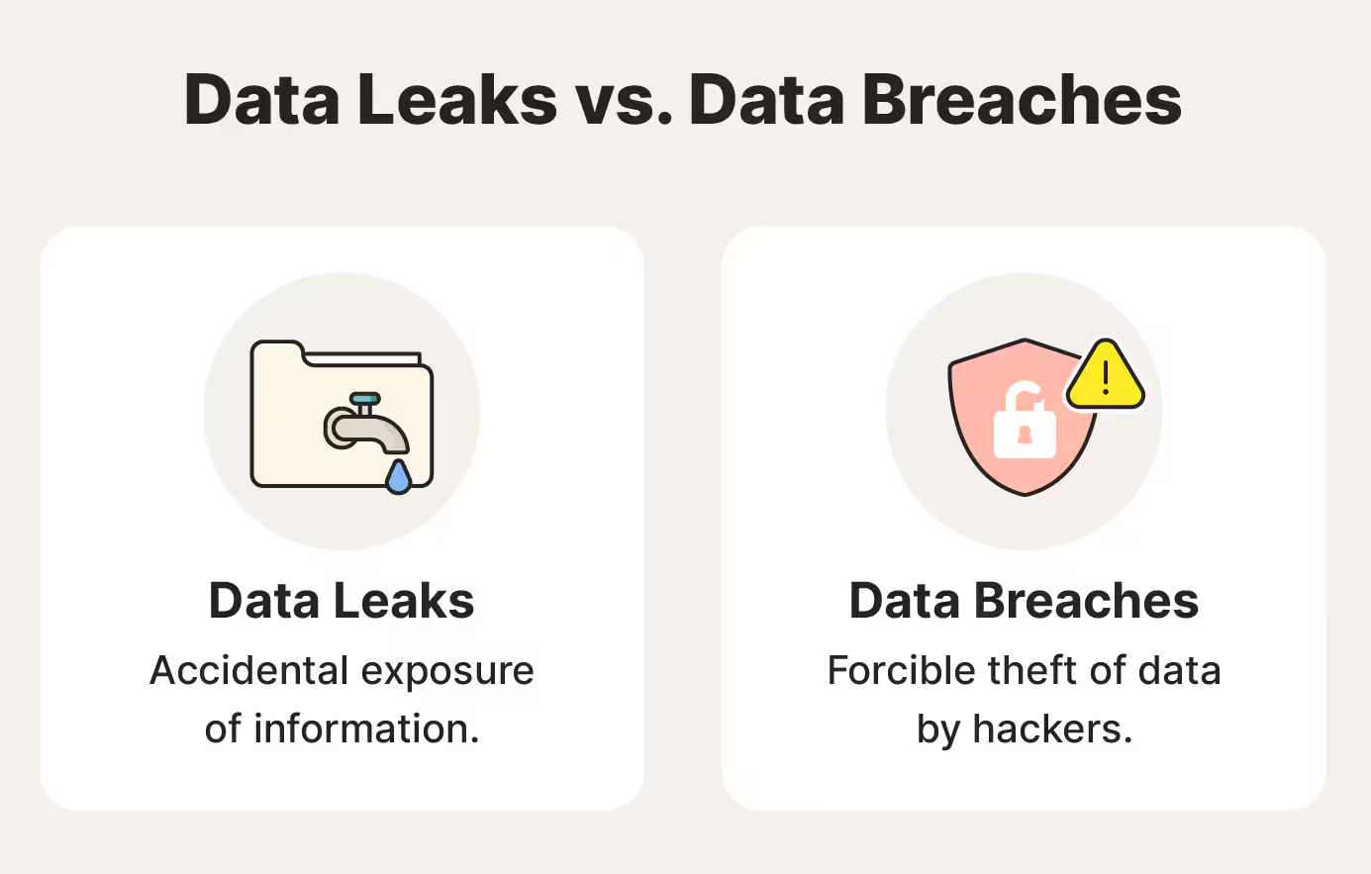
Técnicas
Filtraciones de Datos
(Data Breaches and Leaks)
→ Esta técnica implica el acceso y divulgación no autorizada de información sensible o confidencial
Imagen 7. Corrons, L. (2024). Data-lake-01 [PNG]. Norton.

Slide 11
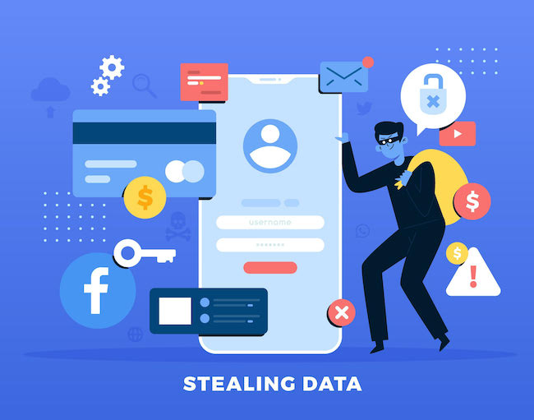
Técnicas
Doxing
→ Consiste en investigar y publicar información privada o de identificación personal de individuos sin su consetimiento.
Imagen 8. Galán, R. (2023). Unnamed-1 [JPG]. Libreta de Apuntes.

Slide 12
Técnicas
Ransomware
→ Este software malicioso cifra los archivos de la víctima o bloquea sistemas, exigiendo un pago.
Imagen 9. Tecnozero. (s.f.). Ransomware-remoto [PNG]. Tecnozero.

Slide 13
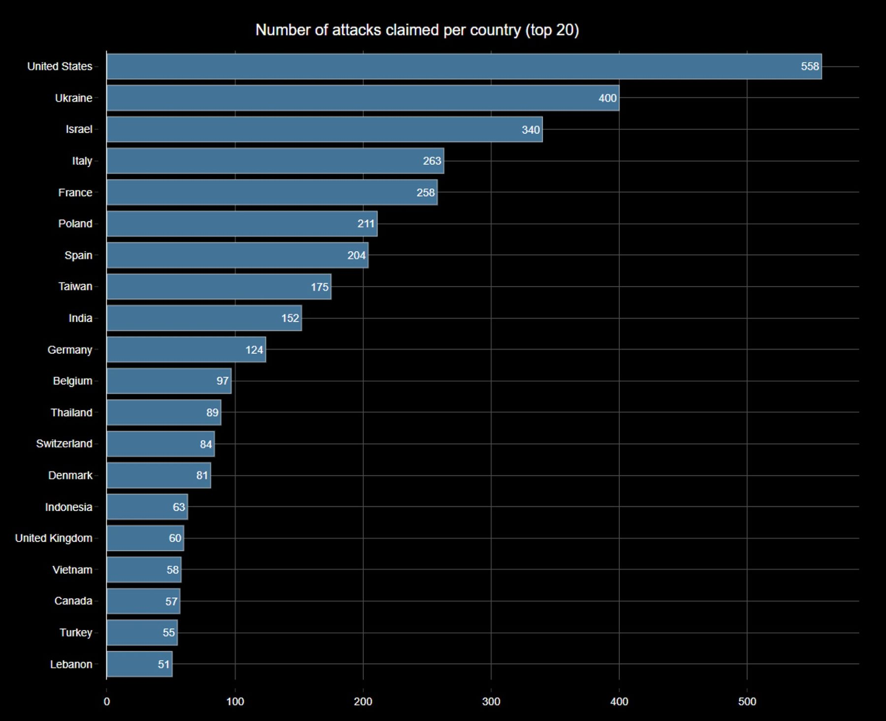
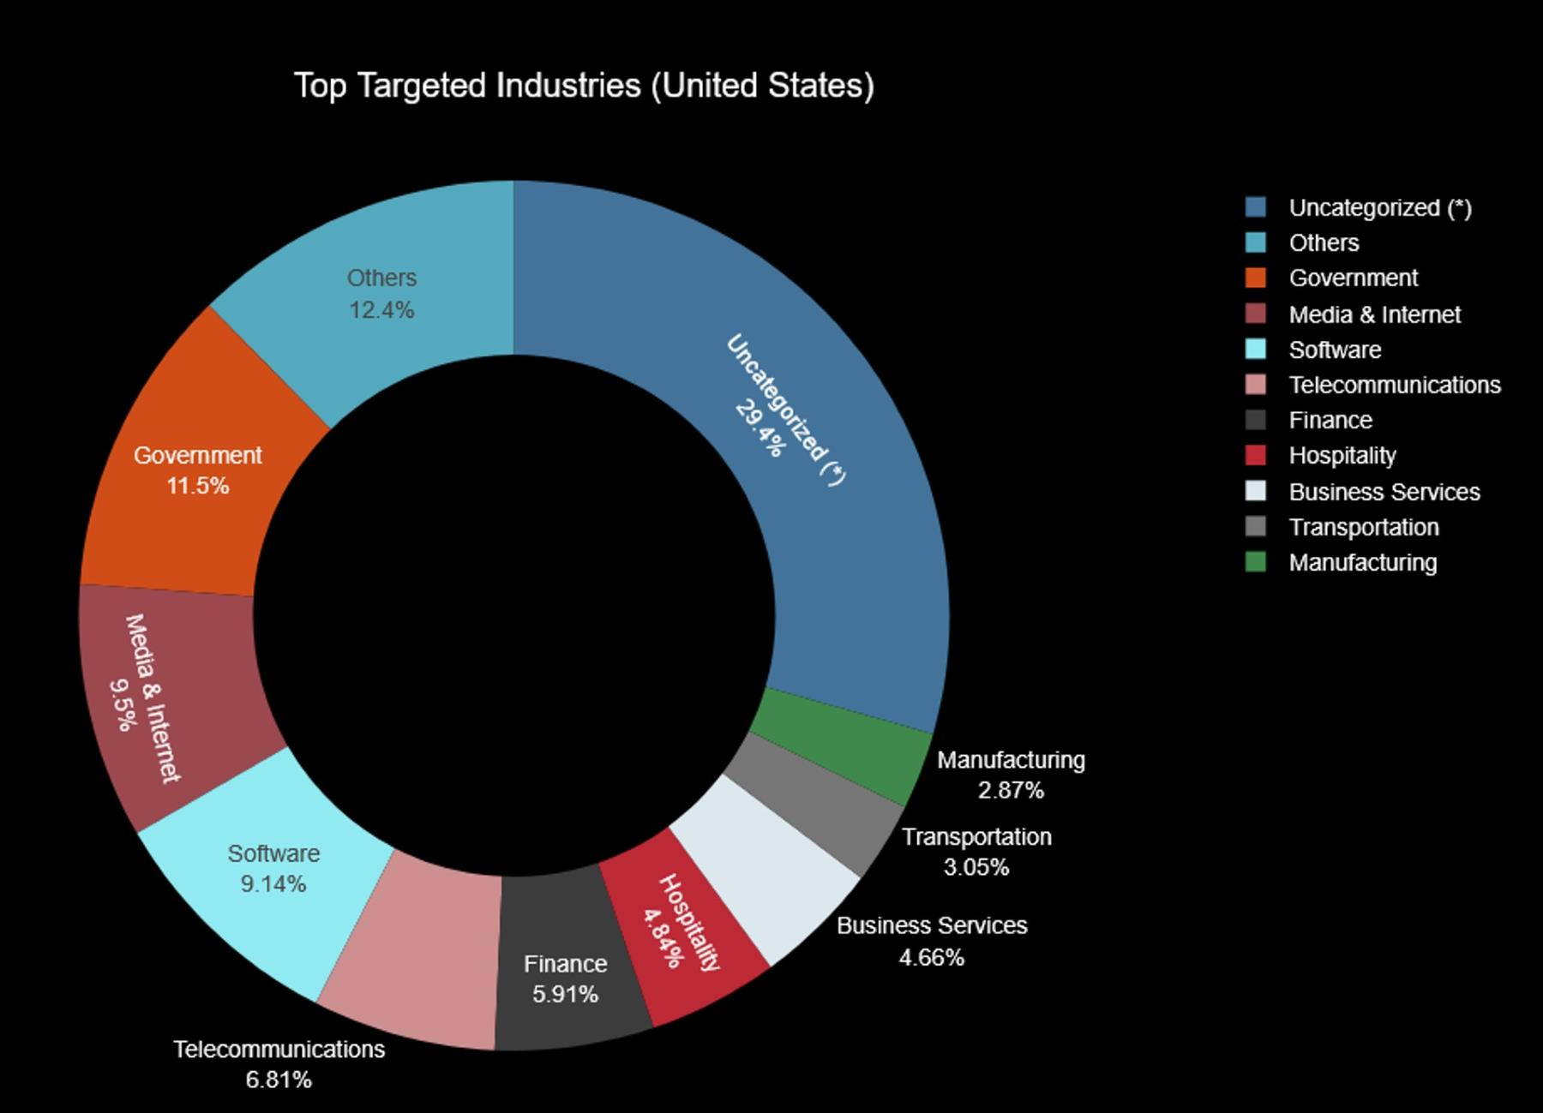
Contextualización
Imagen 10. Geenes, P. (2025). Most targeted countries by hacktivist DDoS in Q1 of 2025 [JPEG]. Radware.
Imagen 11. Geenes, P. (2025). Top targeted U.S. industries for Q1 2025 [JPEG]. Radware.

Slide 14
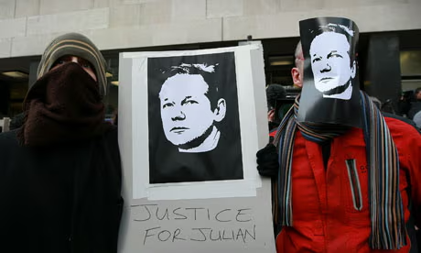
Contextualización
Operation Payback
→ "Operation Payback" un suceso memorable ante la censura de WikiLeaks
Imagen 12. Macdiarmid, Peter. (2023). WikiLeaks-Founder-To-Face-006 [JPG]. Theguardian.

Slide 15
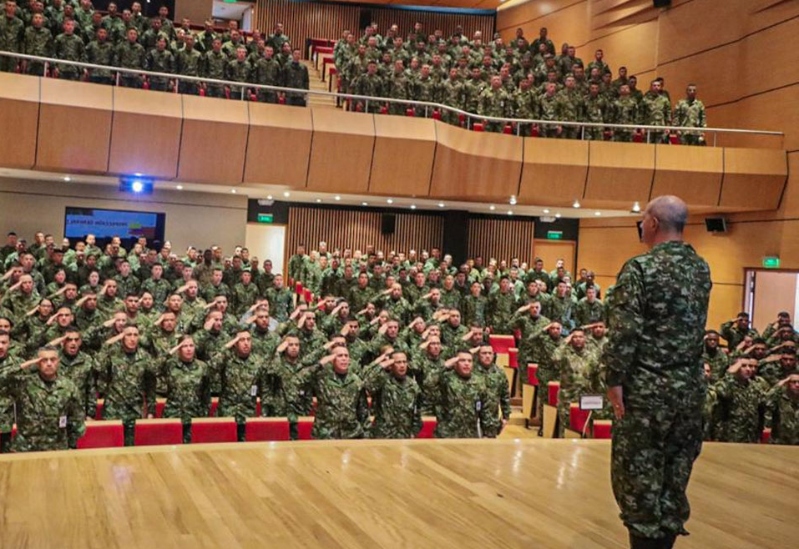
Contextualización
Hacktivists leak 178,000 documents from Colombia’s military
→ El grupo Guacamaya llevó a cabo una significativa filtración de 178,000 documentos del ejército colombiano.
Imagen 13. Alsema, A. (2023). military_salute [JPG]. Colombia Reports.

Slide 16
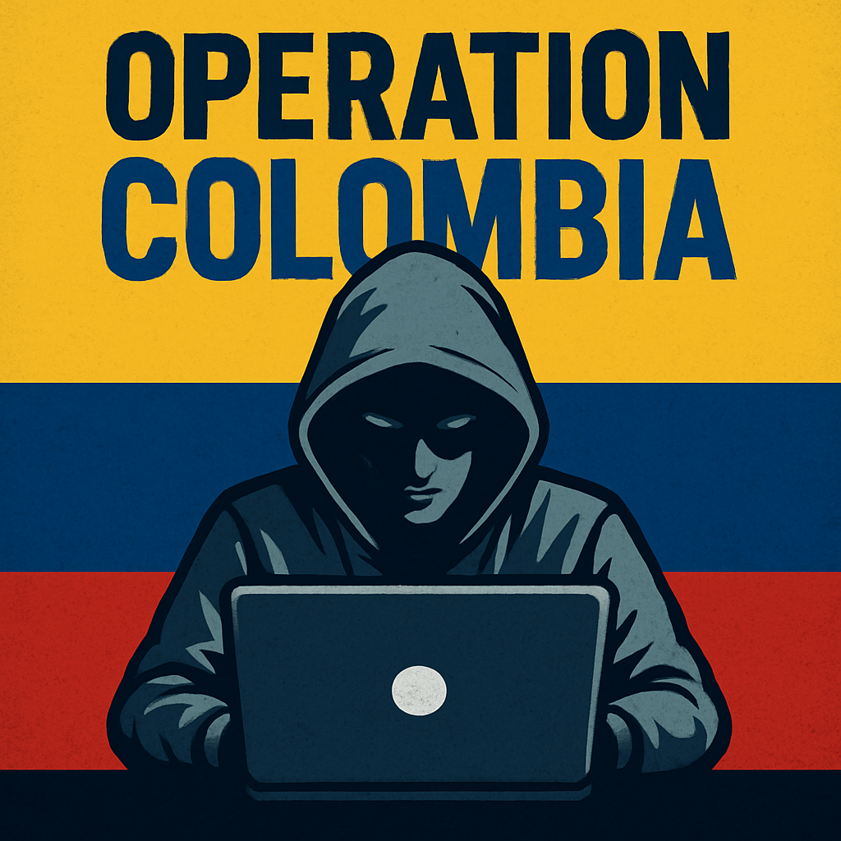
Contextualización
Hacker group Anonymous leaks Colombia's police and army files amid protest crackdown
→ Anonymous también filtró información de las fuerzas de seguridad (Advox, Global Voices)

Slide 17

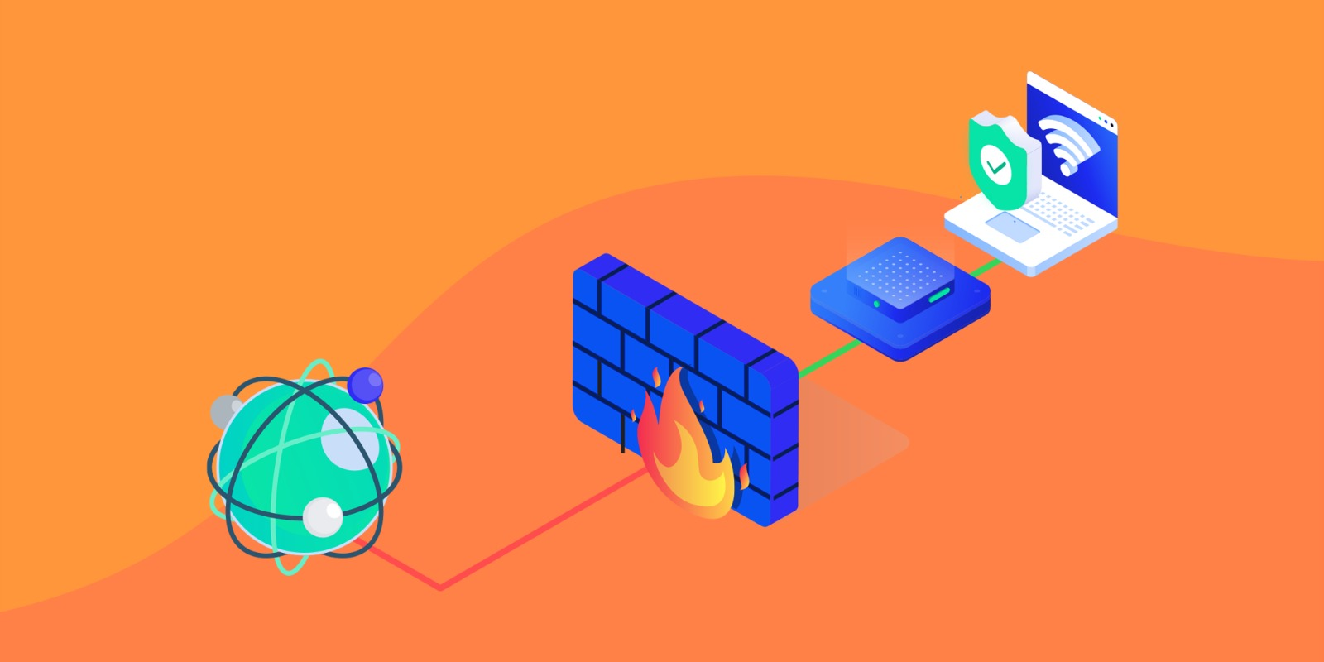

Rol de código
→ Sistemas de Detección de Intrusión (IDS)
→ Firewalls
Imagen 14. Website-Files (s.f.). Firewall [webp]. Website-Files.
Imagen 15. iStockphoto (s.f.). Concepto De Monitoreo Ilustración Dibujada A Mano [jpg]. iStockphoto.
→Sistemas de Prevención de Intrusión (IDS)
Imagen 16. Vexels (s.f.). covid 19 detener icono de trazo de mano [png]. Vexels.

Slide 18
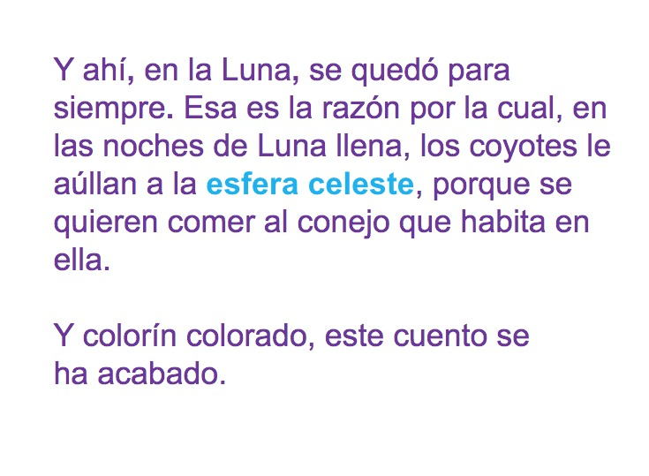
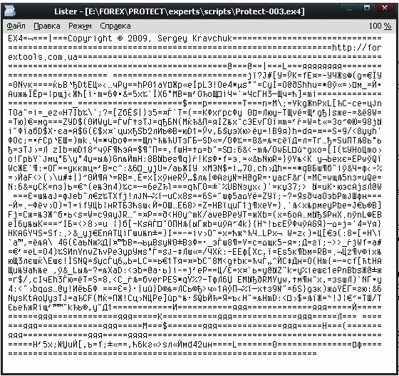
Rol de código
Cifrado de datos
Imagen 17. NEM Digital Storage (2023). 73d39d40-2048-4471-a511-d074dcaae162 [png]. NEM Digital Storage.
Imagen 18. MQL5.com (s.f.). copyright_encoded [gif]. MQL5.com.

Slide 19
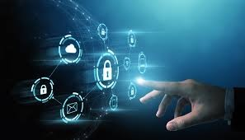
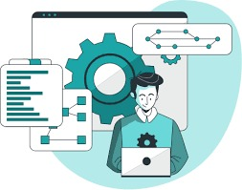
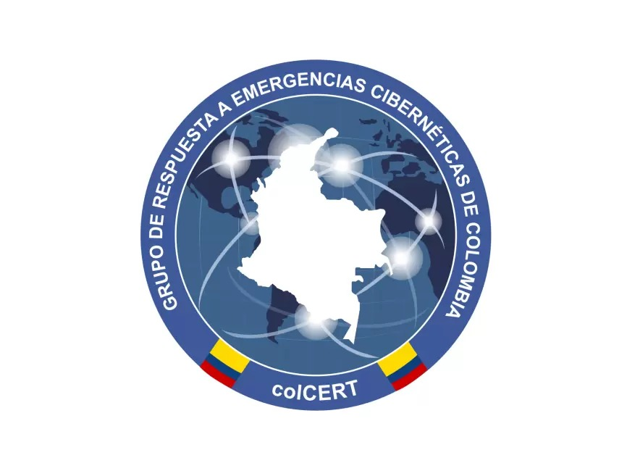
Rol de código
→ Especialistas en Ciberseguridad Defensiva
→ Desarrolladores de Software
Imagen 19. Interempresas(s.f.). Imagen relacionada con candado y seguridad [jpg]. Interempresas.
Imagen 20. Solusoft (s.f.). Representación visual de un firewall [jpg]. Solusoft.
→ Centros de Respuesta a Incidentes Cibernéticos (CERT/CSIRT)
Imagen 21. Logowik (s.f.). Logo de ColCERT [webp]. Logowik.

Slide 20
Referencias Bibliografías
Alsema, Adriaan. (2023). Hacktivists leak 178,000 documents from Colombia’s military. Colombia Reports. Recuperado de https://colombiareports.com/hacktivists-leak-178000-documents-from-colombias-military/ (Consultado el 18 de mayo de 2025).
Amod, F. (2024). What is website defacement? Paubox. Recuperado el 18 de mayo de 2025, de https://www.paubox.com/blog/what-is-website-defacement
CISA. (s.f.). Protect Your Home Network. https://www.cisa.gov/news-events/news/protect-your-home-network
Cloudflare. (s.f.). ¿Qué es un ataque DDoS? Cloudfare. Recuperado de https://www.cloudflare.com/es-es/learning/ddos/what-is-a-ddos-attack/
ColCERT. (s.f.). ¿Qué es ColCERT?. https://www.colcert.gov.co/800/w3-article-198657.html
Cronup Ciberseguridad. (s.f.). Servicios | Ciberseguridad Defensiva. https://www.cronup.com/ciberseguridad-defensiva/
Kaspersky. (s.f.). What is Doxing? Kaspersky. Recuperado de https://www.kaspersky.com/resource-center/definitions/what-is-doxing

Slide 21
Referencias Bibliografías
Kosinski, M. (2024). What is a data breach? IBM. Recuperado de https://www.ibm.com/topics/data-breach
Mosse Institute. (Agosto de 2023). Hackers, Script Kiddies, and Hacktivists: Understanding the Different Shades of Cyber Activities. Mosse Institute. Recuperado de https://library.mosse-institute.com/articles/2023/08/hackers-scriptkiddies-hacktivists.html
Panda Security. (22 de enero de 2024). What is hacktivism? Definition, examples and motivations. Panda Security. Recuperado de https://www.pandasecurity.com/en/mediacenter/what-is-hacktivism/
Portafolio. (2012, 17 de septiembre). ¿Qué tipos de ciberataques realizó Anonymous en Colombia?. Portafolio. https://www.portafolio.co/economia/que-tipos-de-ciberataques-realizo-anonymous-en-colombia-551839
Radware. (02 de abril de 2024). Hacktivism Unveiled: A Look at Q1 2025 Trends. Radware Blog. Recuperado de https://www.radware.com/blog/threat-intelligence/hacktivism-unveiled-q1-2025/
Red Hat. (2023). What is shift left security?. https://www.redhat.com/en/topics/security/what-is-shift-left-security

Slide 22
Referencias Bibliografías
Scarfone, K., & Mell, P. (2007). Intrusion Detection Systems (IDS) (NIST Special Publication 800-31). National Institute of Standards and Technology. https://nvlpubs.nist.gov/nistpubs/Legacy/SP/nistspecialpublication800-31.pdf
Schneier, B. (1996). Applied cryptography: protocols, algorithms, and source code in C (2nd ed.). John Wiley & Sons.
The Guardian. (2010, 8 de diciembre). WikiLeaks: Visa and MasterCard face Operation Payback attacks. Recuperado de https://www.theguardian.com/world/2010/dec/08/wikileaks-visa-mastercard-operation-payback (Consultado el 18 de mayo de 2025).
Vida, M. (2021). Hacker group Anonymous leaks Colombia’s police and army files amid protest crackdown. Advox, Global Voices. Recuperado de https://advox.globalvoices.org/2021/05/24/hacker-group-anonymous-leaks-colombias-police-and-army-files-amid-protest-crackdown/ (Consultado el 18 de mayo de 2025).

Slide 23
Referencias Imágenes
Imagen 1. Barraza, E. (2023). El activismo [JPG]. Barriozona Magazine. Recuperado de https://barriozona.com/el-activismo-tradicional-digital-cambio-social/
Imagen 2. Palacín, J. T. (2023). Wapqjooj4eidm8 [JPG]. Innovaspain. Recuperado de https://www.innovaspain.com/hacktivismo-ciberataques/
Imagen 3. Journalduck. (2023). Cult of the Dead Cow [JPEG]. Ejournalduhack. Recuperado de https://lejournalduhack.com/le-groupe-de-hackers-cult-of-the-dead-cow-prevoit-un-systeme-pour-chiffrer-les-applications-de-messagerie-et-autres/
Imagen 4. Lecher, C. (2017). Electronic Disturbance Theater [webp]. Theverge. Recuperado de https://www.theverge.com/2017/4/14/15293538/electronic-disturbance-theater-zapatista-tactical-floodnet-sit-in
Imagen 5. Incibe. (2018). Ddos [JPG]. Incibe, Instituto Nacional de Ciberseguridad. Recuperado de https://www.incibe.es/ciudadania/blog/que-son-los-ataques-dos-y-ddos
Imagen 6. Alonso, C. (2021). Defacement a la web de Donald Trump [WEBP]. Un informatico en el lado del mal. Recuperado de https://www.elladodelmal.com/2021/10/el-defacement-de-la-web-de-donald-trump.html

Slide 24
Referencias Imágenes
Imagen 7. Corrons, L. (2024). Data-lake-01 [PNG]. Norton. Recuperado de https://us.norton.com/blog/emerging-threats/data-leak
Imagen 8. Galán, R. (2023). Unnamed-1 [JPG]. Libreta de Apuntes. Recuperado de https://libretadeapuntes.com/doxing/
Imagen 9. Tecnozero. (s.f.). Ransomware-remoto [PNG]. Tecnozero. Recuperado de https://www.tecnozero.com/blog/ransomware-remoto-un-amenaza-empresarial-en-auge/
Imagen 10. Geenes, P. (2025). Most targeted countries by hacktivist DDoS in Q1 of 2025 [JPEG]. Radware. Recuperado de https://www.radware.com/blog/threat-intelligence/hacktivism-unveiled-q1-2025/
Imagen 11. Geenes, P. (2025). Top targeted U.S. industries for Q1 2025 [JPEG]. Radware. Recuperado de https://www.radware.com/blog/threat-intelligence/hacktivism-unveiled-q1-2025/
Imagen 12. Macdiarmid, Peter. (2023). WikiLeaks-Founder-To-Face-006 [JPG]. Theguardian. Recuperado de https://www.theguardian.com/world/2010/dec/08/wikileaks-visa-mastercard-operation-payback
Imagen 13. Alsema, A. (2023). military_salute [JPG]. Colombia Reports. Recuperado de https://colombiareports.com/hacktivists-leak-178000-documents-from-colombias-military/

Slide 25
Referencias Imágenes
Imagen 14. Website-Files (s.f.). Firewall [webp]. Website-Files. Recuperado de: https://cdn.prod.website-files.com/62e153e41d6ee298cc9a98f7/6318844c898ecf0f675dd89d_Firewall%20(1).webp
Imagen 15. iStockphoto (s.f.). Concepto De Monitoreo Ilustración Dibujada A Mano [jpg]. iStockphoto. Recuperado de: https://media.istockphoto.com/id/1437486919/es/vector/concepto-de-monitoreo-ilustraci%C3%B3n-dibujada-a-mano-ilustraci%C3%B3n-de-stock.jpg?s=612x612&amp;w=0&amp;k=20&amp;c=yjdf7lzYwG1J7hivaUCu88lmrgZu2YzMWVGSg49Gpxc=
Imagen 16. Vexels (s.f.). covid 19 detener icono de trazo de mano [png]. Vexels. Recuperado de: https://images.vexels.com/media/users/3/193107/isolated/preview/4f865b98a49603836885d7aa382c2adf-covid-19-detener-icono-de-trazo-de-mano.png
Imagen 17. NEM Digital Storage (2023). 73d39d40-2048-4471-a511-d074dcaae162 [png]. NEM Digital Storage. Recuperado de: https://nemdigitalstorage.blob.core.windows.net/nem-main/images/2023/05/27/73d39d40-2048-4471-a511-d074dcaae162.png
Imagen 18. MQL5.com (s.f.). copyright_encoded [gif]. MQL5.com. Recuperado de: https://c.mql5.com/2/17/copyright_encoded.gif

Slide 26
Referencias Imágenes
Imagen 19. Interempresas(s.f.). Imagen relacionada con candado y seguridad [jpg]. Interempresas. Recuperado de: https://encrypted-tbn0.gstatic.com/images?q=tbn:ANd9GcRR9ynnLoAlQ6S8_wrjOj3LE0R1zUCI_CpnCg&s
Imagen 20. Solusoft (s.f.). Representación visual de un firewall [jpg]. Solusoft. Recuperado de: https://encrypted-tbn0.gstatic.com/images?q=tbn:ANd9GcQucUfibvZkSCk2KRkBhcKixVr2xbwWd2VeHw&s
Imagen 21. Logowik (s.f.). Logo de ColCERT [webp]. Logowik. Recuperado de: https://logowik.com/content/uploads/images/colcert5161.logowik.com.webp

Slide 27


